Slide 1
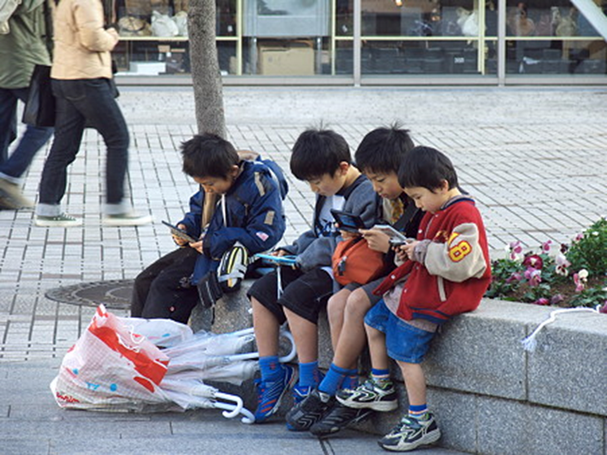
Posture and child locomotive syndrome
Shohiro Hayashi
Hayashi Orthopaedic Clinic
Notes:
姿勢と「子どもロコモ」について、検討した
ので報告します。

Slide 2
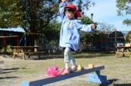
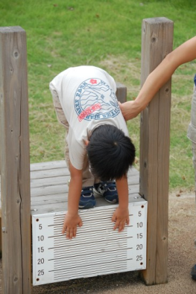
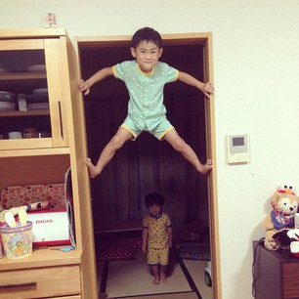
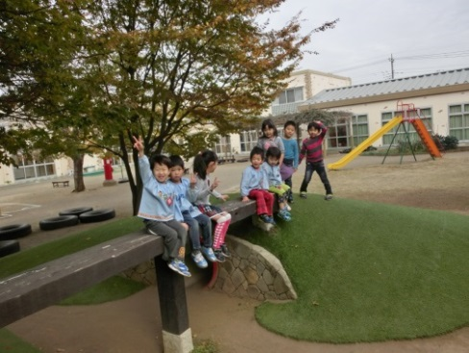
Children nowadays
well-balanced
physically flexible
have good reflexes
always cheerful ,not tired
Really？
Notes:
今の子どもの体は、どうなっているのだろう。
・バランスが良い
・体が柔らかい
・反射神経が良い
・元気で疲れ知らずは、
本当だろうか？

Slide 3
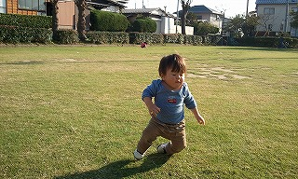
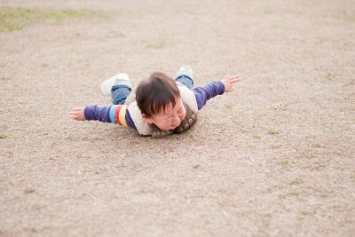
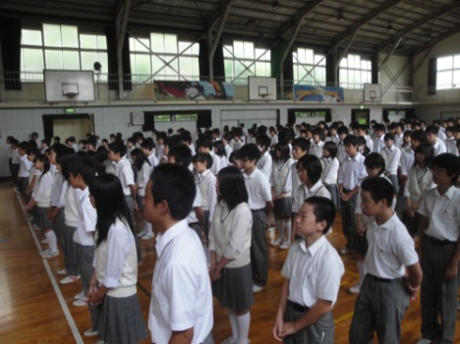
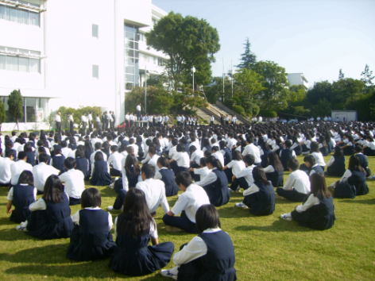
What happens to children now?
tripping and hitting their
faces unable to break
the fall with their hands
sitting on the floor because of
not being able to stand for a long
time at a morning gathering
Notes:
こどもの体にどのような異変が起こっているのでしょうか？
歩いていてバランスがとれず転倒。その時、手をつけずに顔面を打ってしまう
朝礼で立っていられない、足がすぐつってしまう。仕方なく直ぐ座らせてしまう。

Slide 4
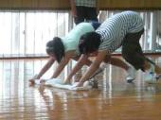
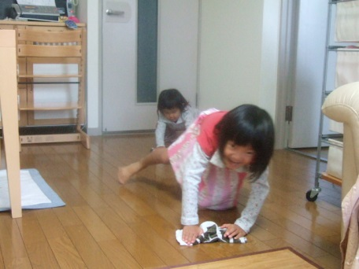
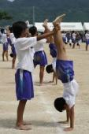
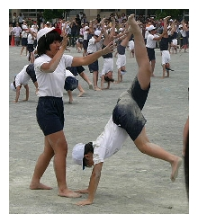
What happens to children now?
stumbling on their faces and
losing their tooth while mopping
the floor with a floor cloth
being unable to perform handstands
or support others doing so during
gymnastics
Notes:
雑巾がけできない子が多い。またその際、手で支えられず歯を折ってしまう子もいる。
組体操で倒立できない子が多い。さらに
倒立する子を支えられない子も少なくない。

Slide 5
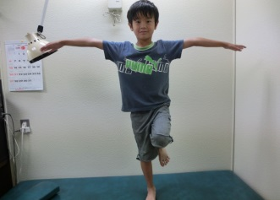
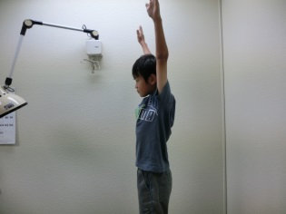
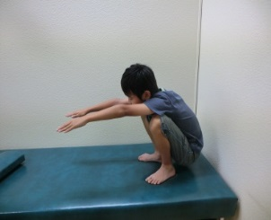
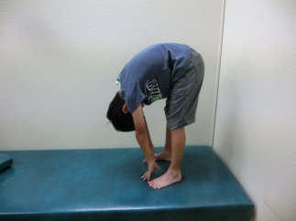
基本動作チェック４項目Check 4 basic movements
① standing on one leg
(for more than 5 seconds
without swaying)
② vertical extension of arms
③ squatting
(without raising heels)
④ bending over
(until the fingers reach the floor)
More than 40% of the children were unable to perform any of 4 basic movements. The state of being poorly balanced and physically stiff is dysfunctions of locomotive organs.
Notes:
埼玉県運動器検診でも、
子どもの運動器機能に異変が起こっているのが明らかになりました。
身体を動かす基本動作である
①片足でしっかり立つ ②手を真っ直ぐ挙げる ③しゃがみ込む ④体前屈のうち、
一つでもできない子どもたちは、約4割にのぼり、これら体がかたい、バランスが悪い状態を運動器機能不全としました。

Slide 6
Saitama school medical examination of locomotive organs(2010～2013)
％
Subject （number ）
>40%
Kindergartener (192)
Preschool
children (237)
Elementary school
5～6 th grader (520)
Junior high school
students (394)
Total （1343）
23%
nearly15%
7%
Notes:
幼稚園～中学まで
運動器機能不全を学年全体でみると
片足立ち・しゃがみ込みに問題あるもの
のうち、一番頻度が高いのは、体前屈23%であり、次いで片足立ち・しゃがみ込みが 15%前後、上肢拳上が7%であり、これら一つでも問題あるものは、実に40%強でした。

Slide 7
Saitama school medical examination of locomotive organs(2010～2013)
％
Change by the growth
swaying
stiffness
stiffness
One-leg stand
squatting
Arms extension
Bending over
Unable even one
Notes:
幼稚園～中学まで学年別にみると、
片足立ちは、学年が上がるにつれ静的
バランスがしっかりしてきて、ふらつきは改善する。但し、中学でもふらつく子が
7～8%います。
一方、しゃがみ込みや体前屈は学年が上がるにつれ、出来ない子が増え、かたさが増します。
また上肢拳上は、学年を通じて出来ない子が数％にみられました。
結局、これらが一つでも出来ない子は、4割を占めました。

Slide 8
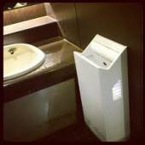
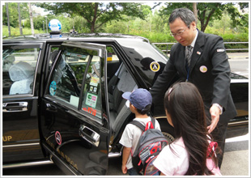
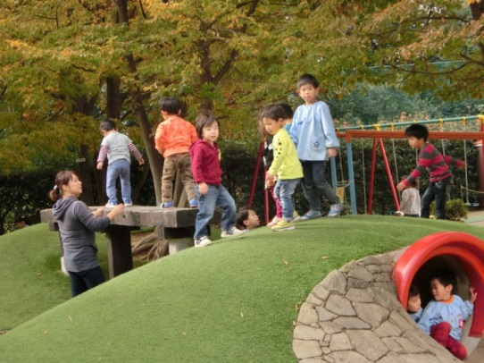
The background cause for this condition is the social factor
over-convenient society
not even have to turn a faucet
lack of walking due to motorization
fewer playgrounds for children
to play and exercise outside
No injury career → loss of ability for danger evasion
Notes:
これら子どもの体の異変の背景には
社会的要因があると考えます。
一つは、超便利社会になりトイレに行っても蛇口をひねらず、手首や上肢を使う必要がなくなっています。
車社会で送り迎えで、足首や下肢全体を使う機会も減ってきました。
また外遊び場がなくなり、小さなケガもしなくなり危険回避能力が衰えています。

Slide 9
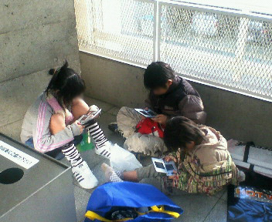
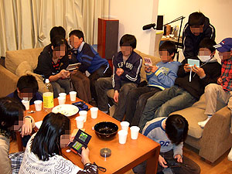
Group game（３DS）
The background cause for this condition is the social factor: smartphones・games
indoors
outdoors
Inner play
Such situation is same in Korea?
Notes:
さらに追い打ちをかけるのが
スマホ・ゲームの普及と、利用者の低年齢化です。
室内では、皆が集まっているのに、
隣の子と会話もせず、ゲームに没頭し、
また外でも、内遊びしています。
残念ながらこうした光景が決して珍しくないのが現実です。
韓国も同じ状況ではありませんか。

Slide 10
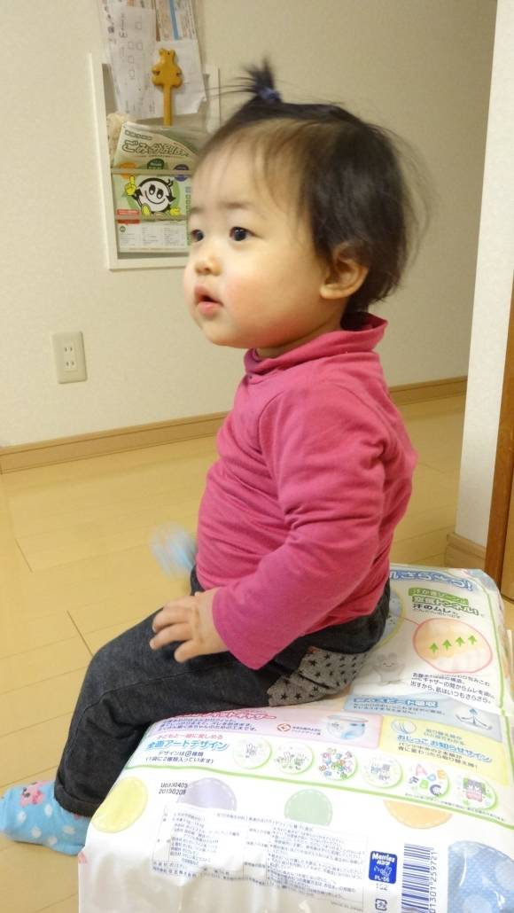
Posture
1 year old girl
good posture without
particular instruction
Notes:
姿勢について考えてみます。
1～2才児は、とくに姿勢指導していないのに、姿勢はとても良いです。

Slide 11
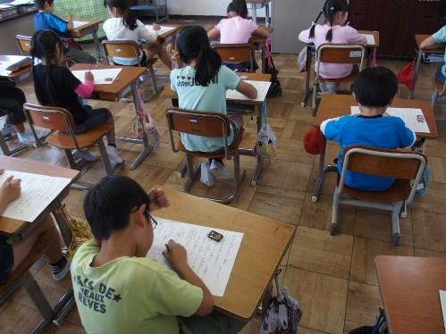
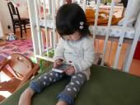
When does posture worsen from?
Around 7 years old because of long-time study?
Mobile devices such as smartphones have become
widespread among young children, inducing poor
posture at an early age
Notes:
では、いつごろから姿勢が悪くなるので
しょう？
勉強が忙しくなる７才前後と言われますが、
実際は、
スマートフォンが幼児にまで普及しており、
姿勢悪化は低年齢層にまで及んでいるもの
と思われます。

Slide 12
Good posture
Top of the head - human trunk - foot
gravity line becomes straight
Ear lobe
Acromion
Great trochanter
Lareral malleolus
Notes:
さて正しい姿勢についてですが、
耳垂→肩峰→大転子→外果前縁を結んだラインが一直線になること、といわれています。

Slide 13
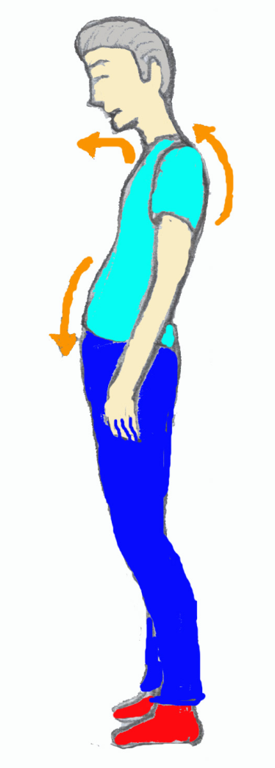
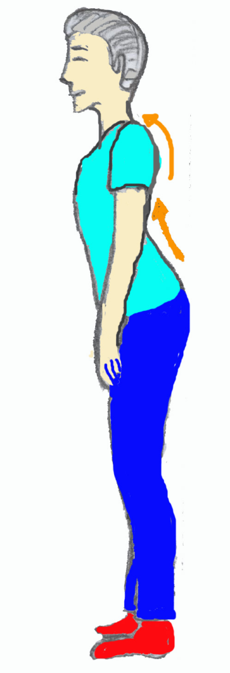
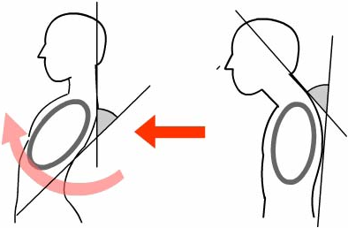
Bad posture
Passing away
Round back
Pushed out
jaw
Round back
Pelvic retroversion
normal
Pushed out
stomach
Pushed out
chest
Notes:
悪い姿勢とは、
①顎だし、猫背で腹が前に出て、骨盤が
後傾する、いわゆる「腹突き出し」姿勢
が悪い姿勢の典型です。
②また「胸つき出し」は、一見良い姿勢にも見えますが猫背が隠されていることがあり、胸の張り過ぎ・腰の反り過ぎも良くありません。

Slide 14
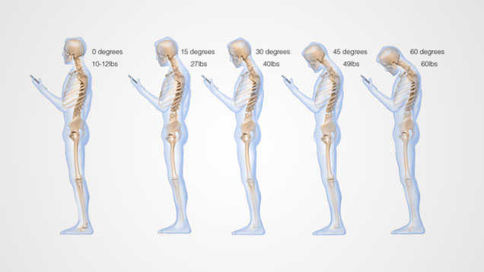
Force To Cervical Spine by Posture and Position of the Head
Neutral
15degrees
30degrees
45degrees
60degrees
5kg
Adult head
12kg
18kg
22kg
27kg
BW: 8 year old child
4.5～5.5kg
12kg
18kg
22kg
27kg
１time
２times
３times
４times
５times
Kenneth K. Hansraj, SURGICAL TECHNOLOGY
INTERNATIONAL 25th EDITION Oct, 2014 一部改変
Notes:
首の角度と負荷では、
大人の頭の重さが約５kgとして、15度づつ前傾するごとに、2倍、3倍、4倍と首にかかる負荷が増し、60度では、小3の体重にあたる27㎏にもなるといいいます。
子どものゲーム遊び等でも、大きな負荷がかかっていることがわかります。

Slide 15
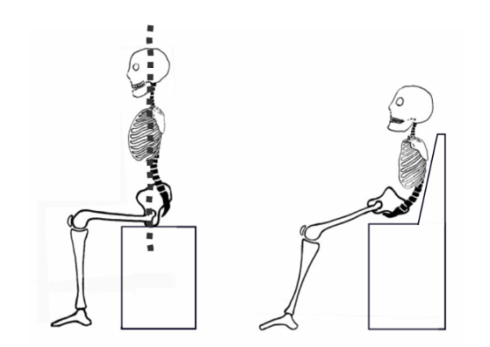
Educational training
【躾３原則： ３ principles of educational training】
森 信三（1896～1992）哲学者・教育者
Mori Shinzo Philosopher ・Educator
①Greeting [How are you!]
②Response 「Yes!]
③Settlement 「prepare footwear」
+
立腰
Anteversion of pelvis
Notes:
躾について、
哲学者・教育者の森信三氏は、
しつけ３原則は
①挨拶 ②返事 ③後始末に。
立腰（りつよう）すなわち腰(骨盤)を立
てることとしています。

Slide 16
Correction of posture ーby sitting deviceー
動画
Easily corrected by sitting device
To keep good posture without it
Notes:
座位での矯正では、
矯正座具を使ってみるのも良いと思います。
座具を当てるだけで、姿勢は直ぐ矯正されます。問題はその持続であり、座具なしでも正しい姿勢がとれるよう、常に意識付けを行う必要があります。

Slide 17
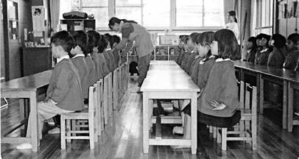
立腰（Anteversion of pelvis）
Old children
Present children
Children after the instruction
Notes:
昔の子どもたちは、姿勢が良かったです。
今の子どもたちはゲームの影響で、姿勢が崩れてきていますが、きちんと指導を受ければ、矯正は可能です。

Slide 18
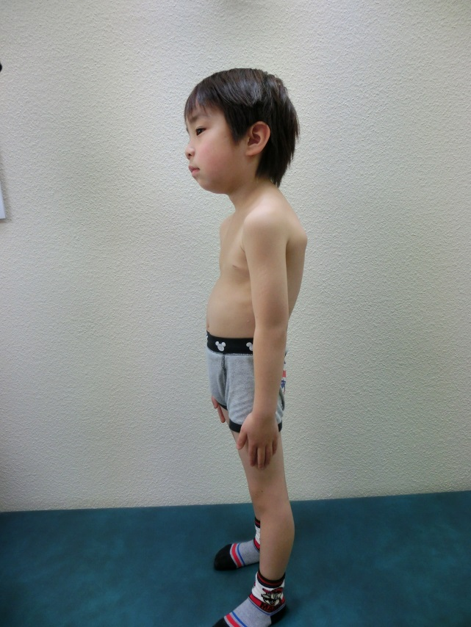
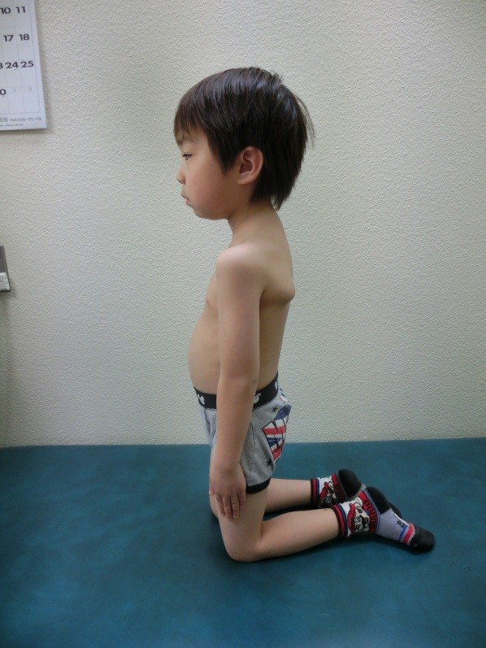
５ year old boy, low back pain He is addicted to a game on his smartphone.
Pushed out
jaw
Posture corrected
by knee standing
position.
But restored after
standing up again
Round back
Pushed out
stomach
Pelvic
retroversion
before
after
Notes:
５才、腰痛の男子です。
スマホに夢中になり、体をほとんど動かさない。見るとおじいさんのような姿勢で。顎だし、猫背、腹つき出し、骨盤後傾で、悪い姿勢の見本といえます。
膝立ちを行わせると、バランスをとろうとして姿勢が矯正されますが、また立つと戻ってしまいます。

Slide 19
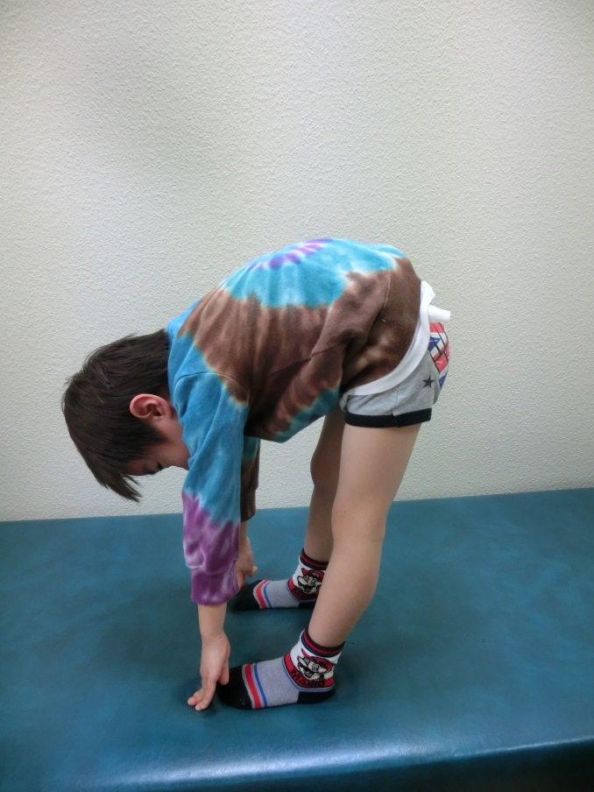
５ year old boy, low back pain bend a body forward
×
〇
bend a body
with a hip joint
not the backbone
before
after
Notes:
同じ５才の男子です。
体前屈させると、体が硬く、指がつかず、床まで20ｃｍもあいています。
背骨でなく股関節で曲げるよう指導すると、その場でできるようになりました。

Slide 20
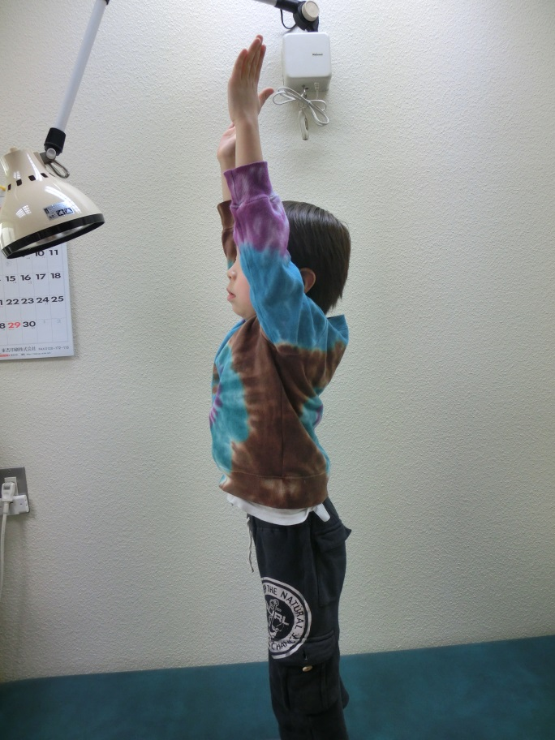
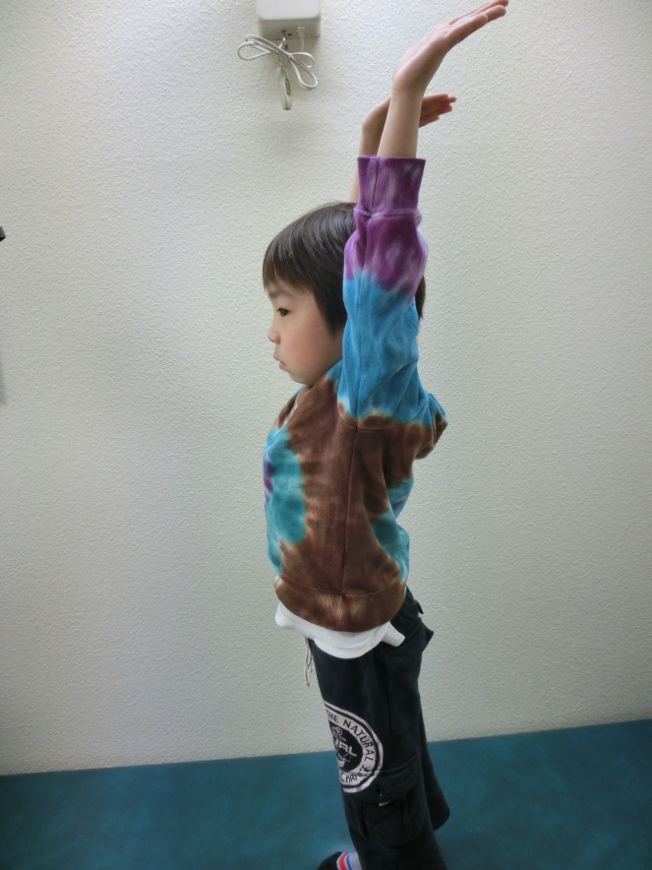
５ year old boy, low back pain extend arm vertically
Vertically extended
arm, after instructing
him to move scapula
before
after
Notes:
上肢拳上では、
背骨でなく股関節で曲げるよう指導すると、その場でできるようになりました。

Slide 21
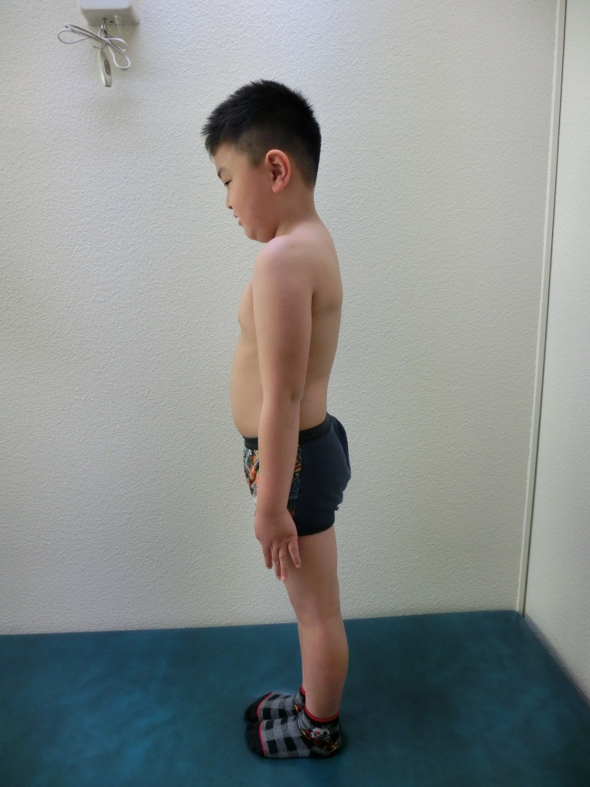
６ year old boy, shoulder discomfort He is addicted to a game on his smartphone,too
Round back
Pushed out
stomach
Notes:
６才肩こりの男子です。
やはりスマホに夢中で、お腹突出し、軽い猫背はあります、特に姿勢が悪いという訳ではありません。
ただし、ほとんど運動をせず、体が硬く、基本動作ができません。

Slide 22
６ year old boy, shoulder discomfort He is addicted to a game on his smartphone,too
before
after
Notes:
上肢拳上をさせてみると、
両手がしっかり挙がらず、
両手を掌を上にして真上に突き上げるように指導すると、肩甲骨から引き挙げられ、耳の後ろまでしっかり拳上できるようになりました。

Slide 23
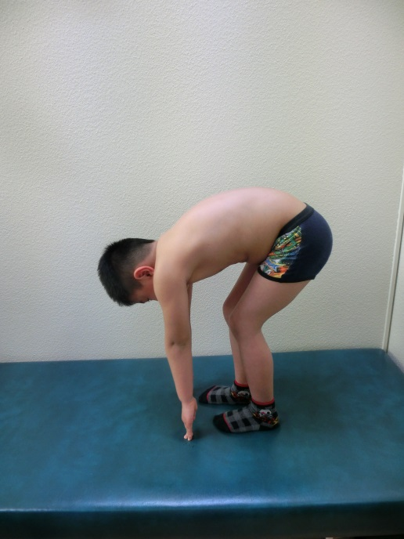
６ year old boy, shoulder discomfort He is addicted to a game on his smartphone,too
before
after
Notes:
体前屈では、まったく手が床につきませんでしたので、
先ず膝を曲げさせ、股関節で屈曲させることを指導しました。
次いで、指を床に着けたまま膝をゆっくり伸ばすよう指導すると、かろうじてできるようになりました。

Slide 24
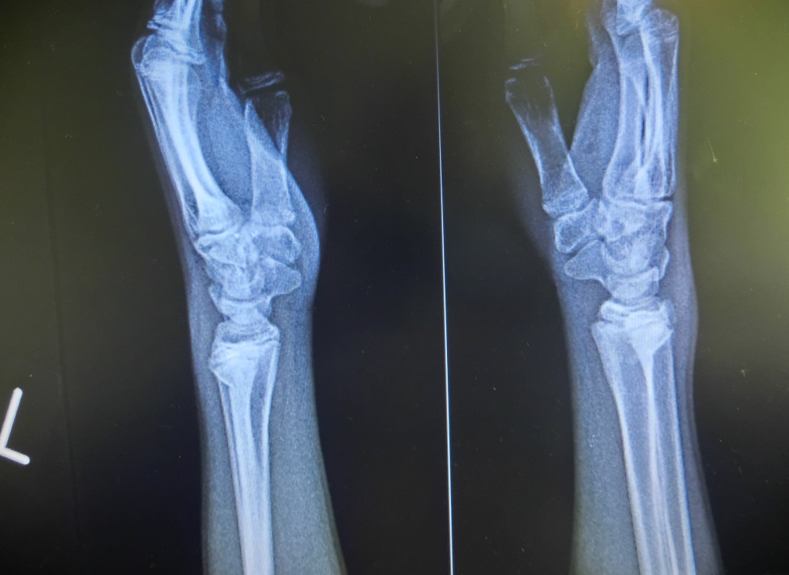
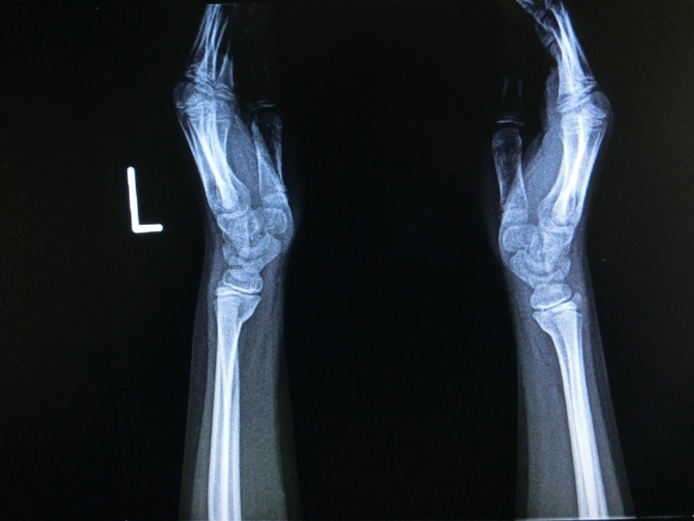
Fracture of wrist
15 year old boy
跳箱Vaulting horse →Colles Fx
10 year old girl
馬跳Leapfrog→Smith Fx
2013.6.25
2013.11.19
No injury career → loss of ability for danger evasion
Notes:
症例を供覧する。
15才男子は跳箱で、10才女子は馬跳びで、それぞれ両手首を骨折した。
男子は体のかたさ・姿勢の悪さが見られたが、女子には見られなかった。
但し両者ともケガ歴がなく、危険回避能力が十分備わっていなっかったのでは、と考えられた。

Slide 25
Check 4 basic movements
① standing on one leg
(for more than 5 seconds
without swaying)
② vertical extension of arms
③ squatting
(without raising heels)
④ bending over
(until the fingers reach the floor)
Static balance
Stiffness of upper limbs
posture
Stiffness of lower limbs
Stiffness of whole body
posture
Notes:
われわれが行っている基本動作チェック４項目は、
①片脚立ちは、静的バランス
②上肢垂直拳上は、上肢の硬さおよび姿勢
③しゃがみ込みは、下肢の硬さ
④体前屈は、体全体の硬さおよび姿勢
をそれぞれチェックします。

Slide 26
Posture and movement function
Disorder of the lifestyle
Break of the posture
get tired easily
Dysfunction of
locomotive organs
Injury
Notes:
ゲーム・スマホ普及による外遊びの減少、偏食など生活習慣の劣化は、先ず姿勢の崩れをきたします。
次いで疲れやすさ、そして体のかたさ・バランスの悪さなどの運動器機能不全もひきおこし、結果、ケガを誘発し易くなります。

Slide 27
Locomotive syndrome
【Adult】
【Child】
Poor posture
運動器障害 disturbance
of locomotive organs
運動器機能不全 dysfunctions
of locomotive organs
Poorly balanced
Muscle weakness
Poorly balanced
Stiffness of the body
ロコモ予備群 prone to injury and may suffer locomotive syndrome in the future
We name this condition
child locomotive syndrome
寝たきり more likely to become bedridden
Notes:
ロコモティブシンドローム（運動器症候群）は、運動器の障害により移動機能の低下を
きたし寝たきりになり易い状態をいいます。
子どもの場合、バランスの悪さや体の硬さなど運動器機能が低下した状態は、ケガを起こしやすく、将来、ロコモになる可能性があり、これを子どもロコモと名付けました。

Slide 28
If posture was bad, have you been warned?
Questionary survey to 495 primary schoolchildren
Koshigaya elementary school 2012
Notes:
埼玉県のある小学校で行ったアンケート調査で、
「姿勢が悪い、と注意されたことがありますか？」という問いかけに対し、
「よく言われる」「たまに言われる」を合わせると、全体で７２．１％でした。

Slide 29
Are you unfit of body?
Questionary survey to 495 primary schoolchildren
Koshigaya elementary school 2012
Notes:
体の不調の有無では、
「よくある」「時々ある」を合わせると、
①「疲れを感じる時がある」が、実に75.7% ②「イライラする時がある」が63.8%
③「眠れない時がある」が61.3%
④「授業に集中できない時がある」57.3%と
半数以上の児童が訴えています。
⑤「肩がこる」と訴える児童も、43%いました。

Slide 30
Whom do you eat breakfast or dinner with?
Questionary survey to 495 primary schoolchildren
Koshigaya elementary school 2012
Notes:
朝食（夕食）を誰と食べるかで、
「家族全員で食べている」児童は、36.8%「家族の誰かと食べている」児童は、54%孤食すなわち「一人で食べている」児童は9.2%と、実に1割弱もいました。

Slide 31
Locomo measures from a child
Enlightenment, the prevention of locomo
Front-loaded measures to a child
Importance of the school medical
examination of locomotive organs
Check lifestyle of children (meal, exercise)
Prior check by
the protector
Posture instruction
Final target is
Prevension of locomo ,metabo and dementia
Notes:
ロコモの啓発・予防には子どもへの前倒し対策が必要です。そのためには、学校運動器検診でのチェックが重要となります。この際保護者にも事前チェックをしてもらい、問題のある子供たちには、運動・食事など生活習慣の改善が求められます。運動、食事以外で重要な生活習慣に姿勢があり、幼児からの姿勢指導が重要
です。
これが、将来のロコモ・メタボ・認知症などの予防にもつながることを期待しています。

Slide 32
Conclusion
To keep good posture is the basis
for the health of children
To keep the health of children
is the duty of adult
Thank you!!
Notes:
結語
良い姿勢を保つことは、子どもの健康を
にとって、基本となります。
子どもの健康を守るのは、大人の責務でです
ありがとうございました。

